Slide 1
2022 졸업작품 중간 발표
비트 슬라임
Team List<Error>
Professor. 정내훈
2017180003 김민규
2017180009 남주영
2017180021 어수혁

Slide 2
목차
게임소개, 진행
조작법
작품 테마 및 기술적 요소
개발 내용
문제점 및 보완책
역할분담 및 일정
데모 시연

Slide 3
게임 소개
육각형 발판 위에서 리듬에 맞춰서 회피하고 공격하는
협동 / 리듬 / 액션 게임

Slide 4
게임 소개
슬라임 마을의 보물을 지키기 위해
낯선 사람을 물리치자!

Slide 5
게임 소개
멀티 플레이어 리듬게임
RPG 풍 필드

Slide 6
게임 진행
로그인 씬
필드 씬
인 게임 씬
클라이언트 실행
서버 연결
TCP
서버
데이터베이스
싱크 조절
필드 컨텐츠
전투 컨텐츠
아이디 확인
플레이어 정보 확인
좌표, 보유 아이템, 재화
점수, 보유 스킬
클라이언트에서 싱크 조절결과 전송
플레이어간 충돌 처리
스킬 상점
파티원 모집
오르골 연주
몬스터와 전투
몬스터 공격 패링
스킬을 이용한 몬스터 공격 및 플레이어 도움
전투 후 보상, 재도전

Slide 7
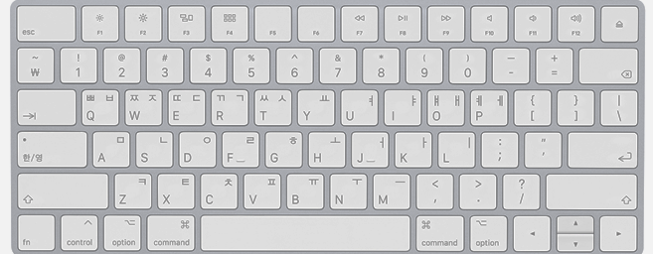




조작법
선택 클릭
메뉴 키
선택 키
E
W
R
메뉴 클릭
S
F
D
이동 키
채팅 키
결정 키
필드 씬
인게임 씬
이동 키 : 다른 플레이어가 없다면 해당 위치로 이동
이동 키 : 박자에 맞춰 해당 위치로 이동
선택 키 : 장착 스킬 변경
선택 키 : 박자에 맞춰 스킬 사용
결정 키 : (상점) - 상점 UI 열기 / 닫기
(오르골) - 오르골 스크롤 사용 / 연주 중지
결정 키 : 박자에 맞춰 패링 시도
채팅 키 : 채팅 창 열기
메뉴 키 : 파티 메뉴 열기 / 닫기
메뉴 클릭 : (타일) – 해당 위치로 자동으로 이동
(플레이어) – 해당 유저 파티 신청 메뉴 열기 / 닫기

Slide 8
2. 작품 테마 (차별성)
멀티 플레이어 리듬게임
육각형 좌표계
반응형 효과음
귀여운 슬라임이 주인공

Slide 9
4. 기술적 요소 및 중점 연구분야
IOCP 서버
C++ 자체서버 - 시야 처리, 충돌 처리, 길 찾기, DB 스레드, 게임 이벤트 처리
반응형 효과음
게임 상황에 맞게 변하는 소리
2개의 레이드 보스 제작
모든 리소스 자체 제작
각각의 테마 곡, 공격 패턴, 맵 구성 등
육각형 타일 맵 제작
Hexagonal Tile Grid
맵 에디터 제작

Slide 10
4.1 제작 리소스의 종류
3D 모델 및 애니메이션
유니티 쉐이더 그래프를 사용한 URP 쉐이더
툰 셀 쉐이더, 외곽선 쉐이더, SSS, 구름…
유니티 VFX
보스 공격 이펙트, 플레이어 공격 이펙트
게임 OST
오르골 BGM, 인 게임 음악
게임 SFX
피격, 공격, 스킬, 패링 효과음

Slide 11
4. 개발 내용
로그인 화면

Slide 12
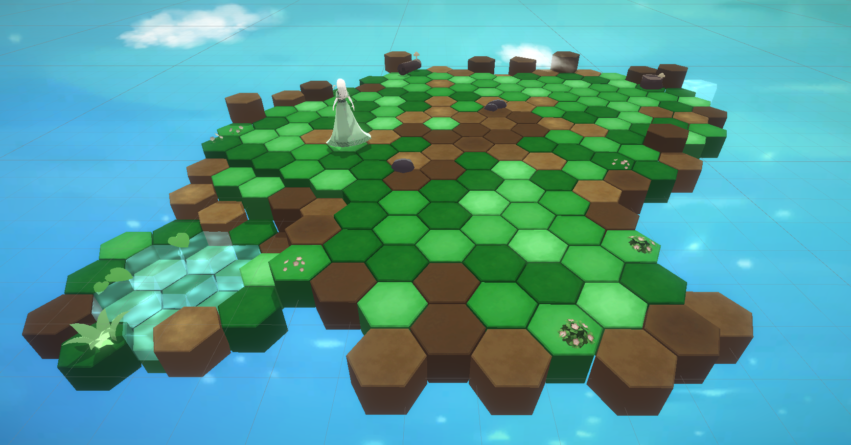
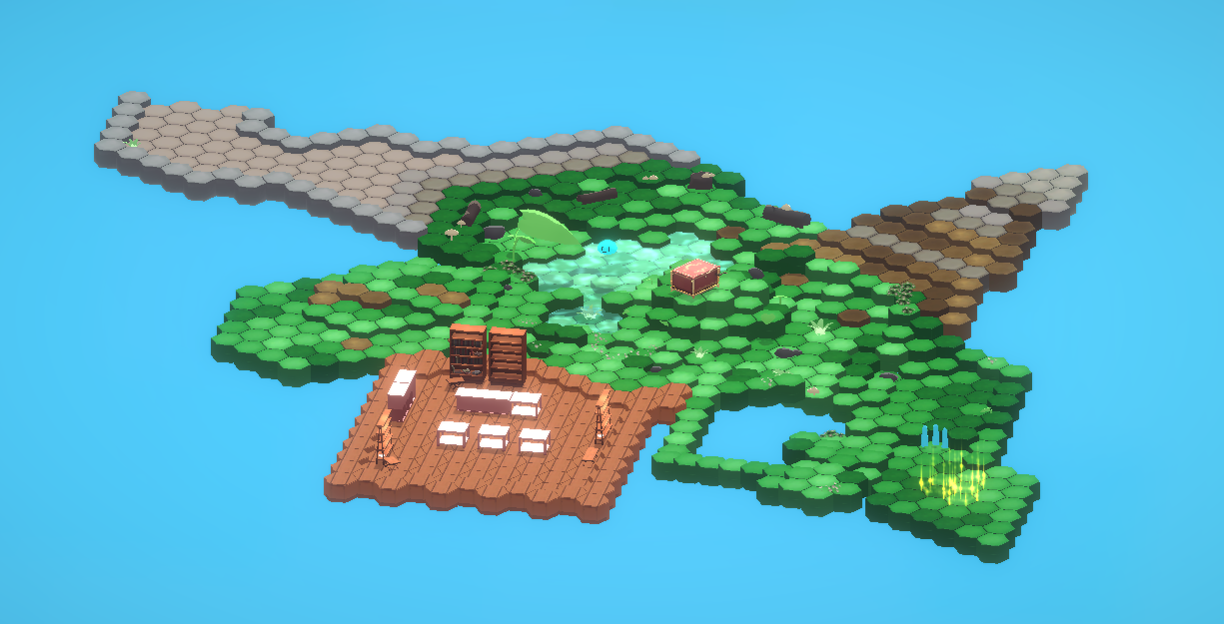
4. 개발 내용
육각형 타일 맵 제작

Slide 13
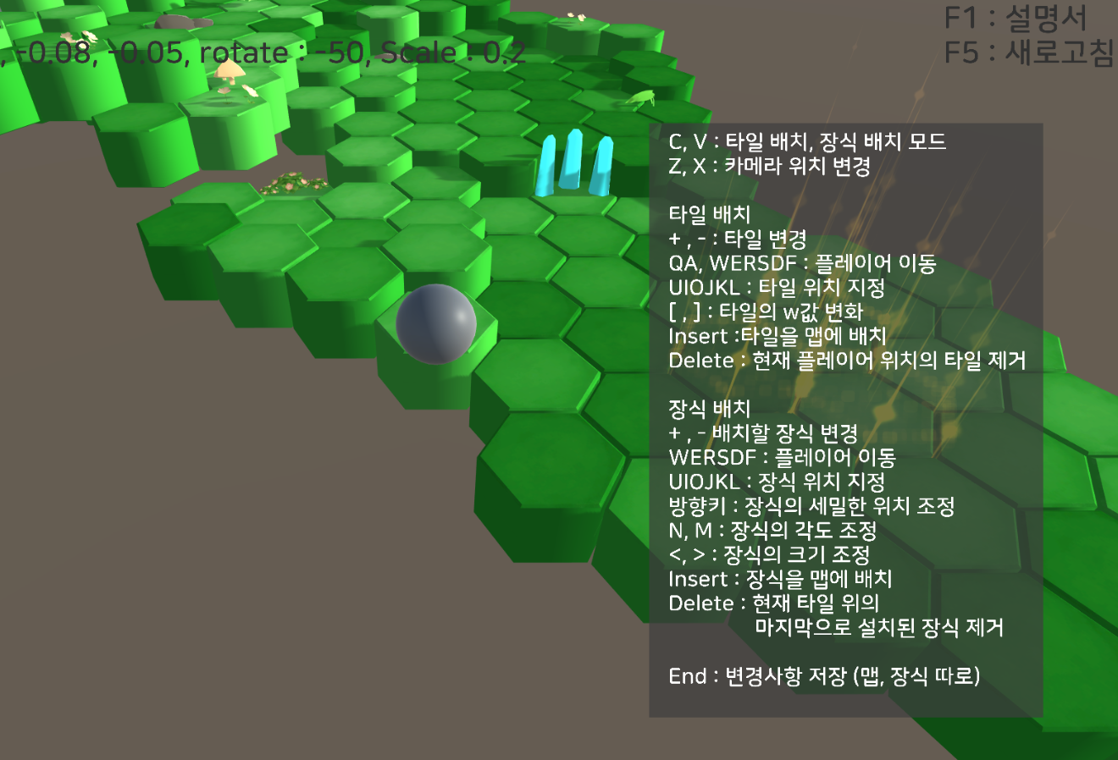
4. 개발 내용
타일 맵 제작 툴

Slide 14
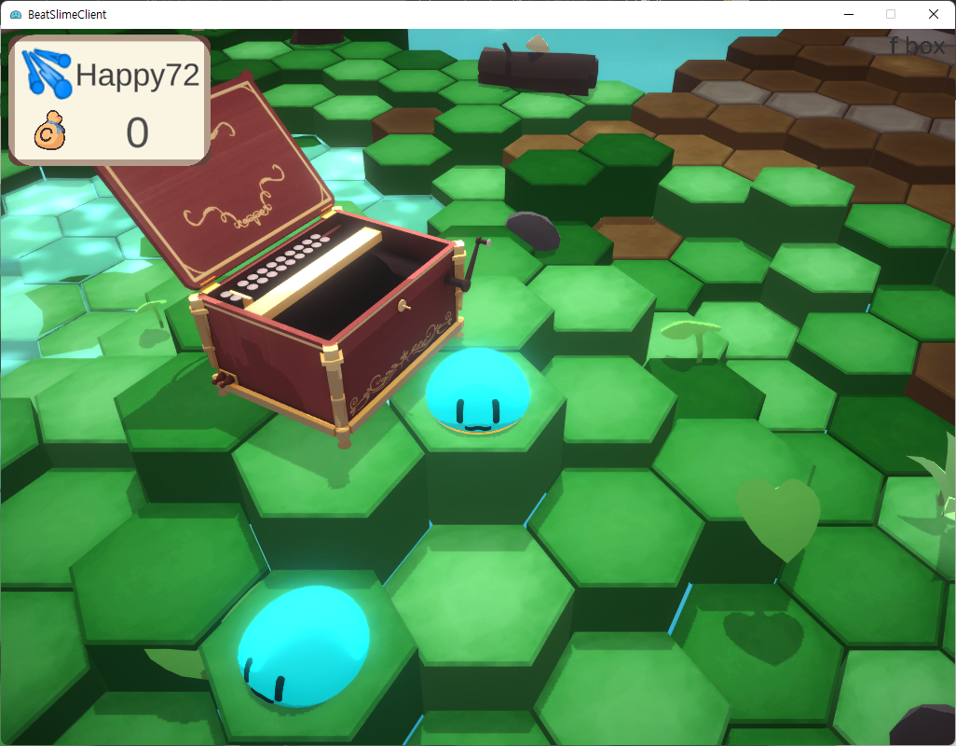
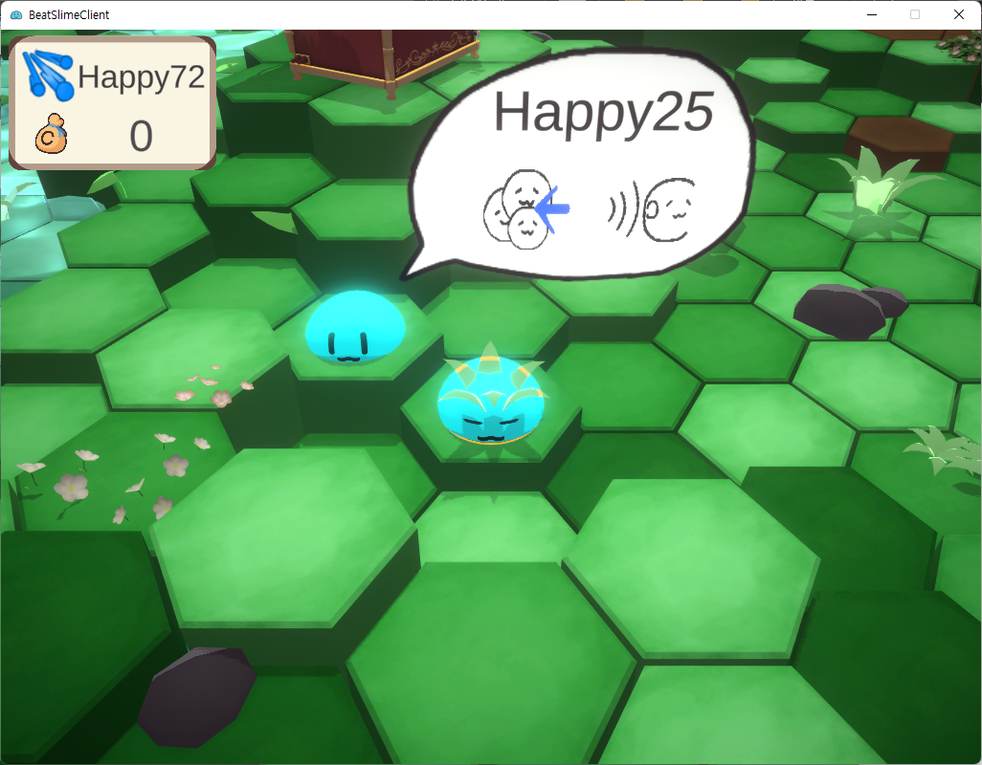
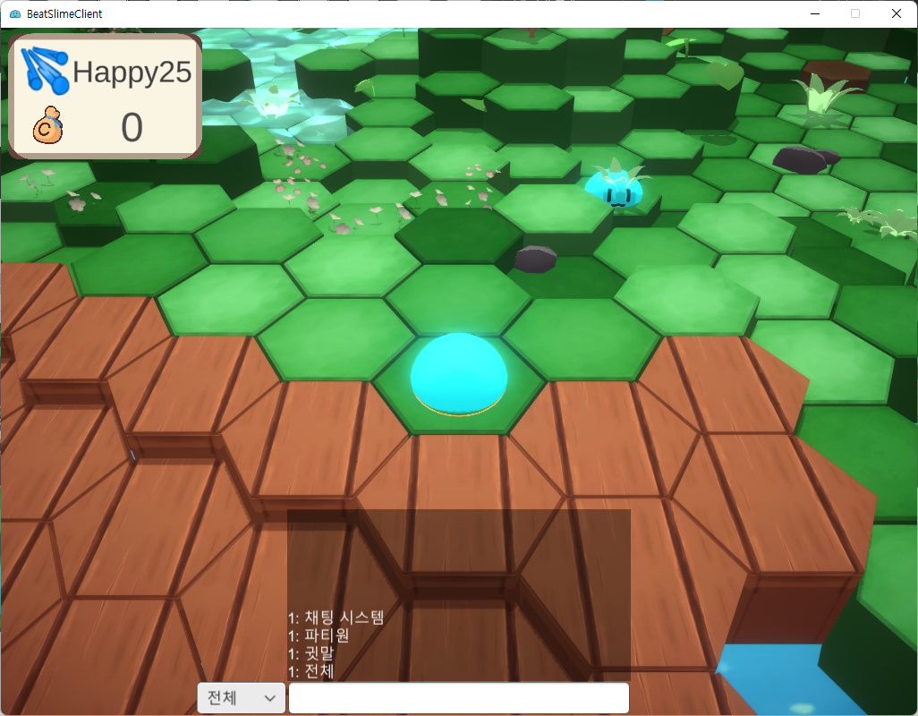
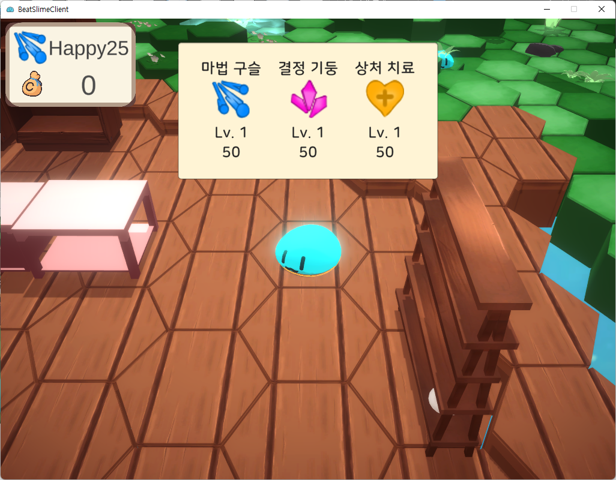
4. 개발 내용
필드
파티
상점
채팅
플레이어, 파티 UI

Slide 15
4. 개발 내용
필드
길찾기
오르골 연주

Slide 16
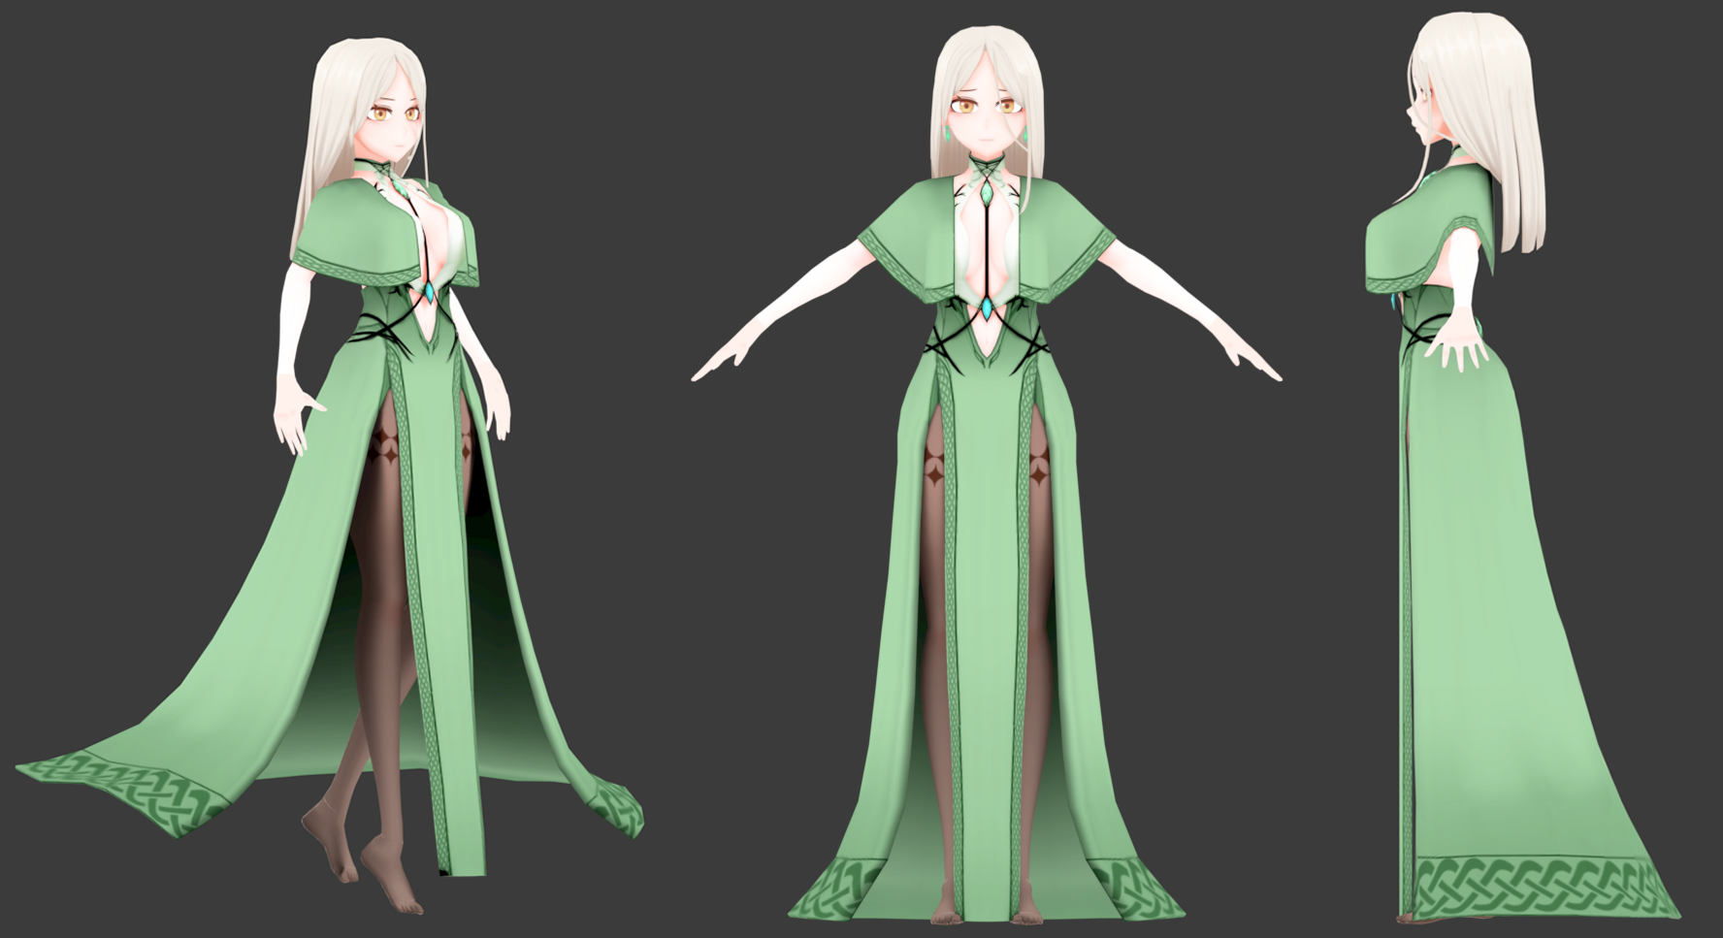
4. 개발 내용
모델링 및 애니메이팅
-스테이지 1 보스캐릭터 ( 마녀 )

Slide 17
4. 개발 내용
VFX Graph를 이용한 이펙트 11종

Slide 18
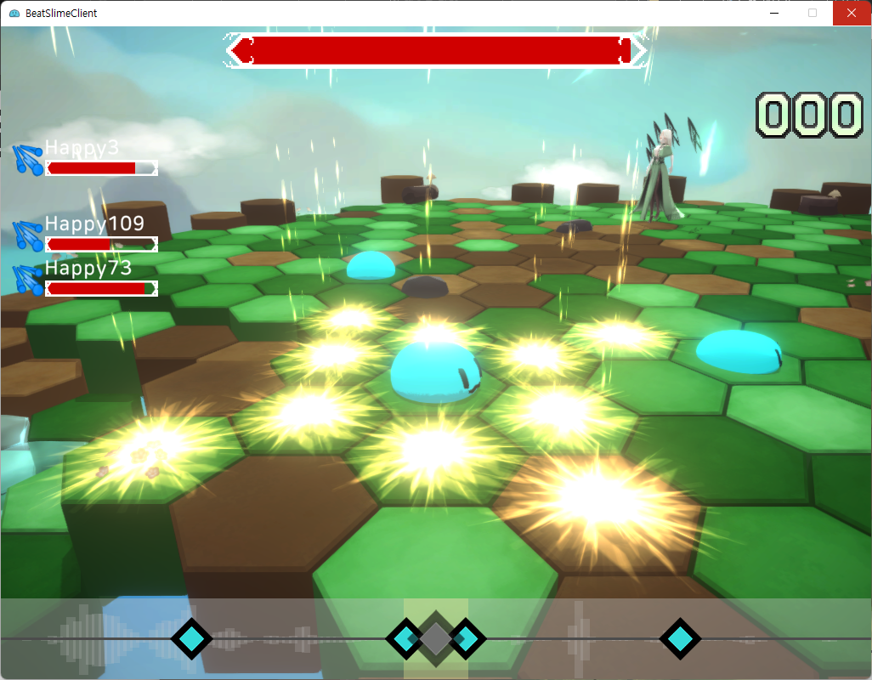
4. 개발 내용
전투 시스템
보스 공격
플레이어 스킬
리듬, 판정
콤보

Slide 19
문제점 및 보완책
효과음 적용 문제
리듬게임 + 반응형 효과음?
너무 높은 게임 난이도
조작, 장르 적 특성
너무 적은 게임 컨텐츠

Slide 20
6. 역할분담 및 일정
김민규
남주영
어수혁
모두
항 목 | 1월 | 2월 | 3월 | 4월 | 5월 | 6월 | 7월 | 8월
모델,애니메이션 제작
VFX 제작
사운드 리소스 제작
반응형 효과음
서버 로직 제작
인게임 컨텐츠 제작
클라이언트 제작
테스트 및 로직 개선

Slide 21
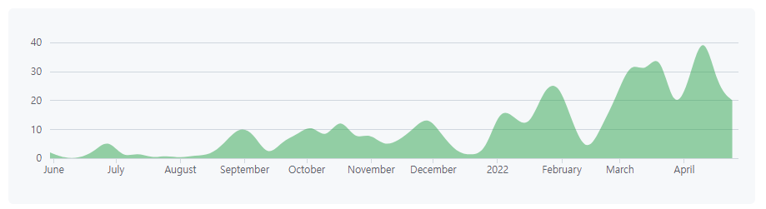
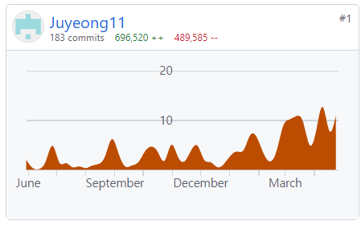
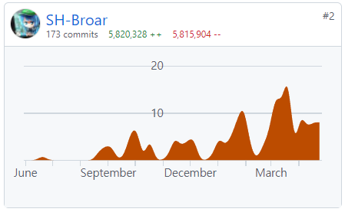
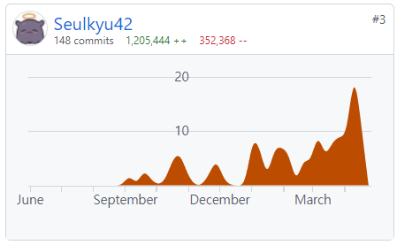
6. 커밋 로그

Slide 22
게임 데모 시연

